Slide 1
从 LiveData 迁移到 Kotlin 数据流

Slide 2
目录
1
为什么要迁移到flow？
2
Livedata 和 Kotlin flow对应的写法
目录/content
3
配置stateIn并构建StateFlow
4
StateFlow的管理

Slide 3
为什么要迁移到flow？
什么是Flow
Flow 库是在 Kotlin Coroutines 1.3.2 发布之后新增的库，也叫做异步流；类似 RxJava 的 Observable 、 Flowable 等等，所以很多人都用 Flow 与 RxJava 做对比。
Flow解决了什么问题
LiveData 是一个生命周期感知组件，最好在 View 和 ViewModel 层中使用它，如果在 Repositories中使用会有几个问题
它不支持线程切换，其次不支持背压，也就是在一段时间内发送数据的速度 > 接受数据的速度，LiveData 无法正确的处理这些请求
使用 LiveData 的最大问题是所有数据转换都将在主线程上完成
RxJava 虽然支持线程切换和背压，但是 RxJava 那么多傻傻分不清楚的操作符，实际上在项目中常用的可能只有几个例如 Observable 、 Flowable 、 Single 等等，如果我们不去了解背后的原理，造成内存泄露是很正常的事，因此RxJava 入门的门槛很高
相比之下Flow有了很不错的优点:
Flow 支持线程切换、背压
Flow 入门的门槛很低，没有那么多较难的操作符
简单的数据转换与操作符，如 switchmap 等等
Flow 是对 Kotlin 协程的扩展，让我们可以像运行同步代码一样运行异步代码，使得代码更加简洁，提高了代码的可读性
解决回调地狱的问题

Slide 4
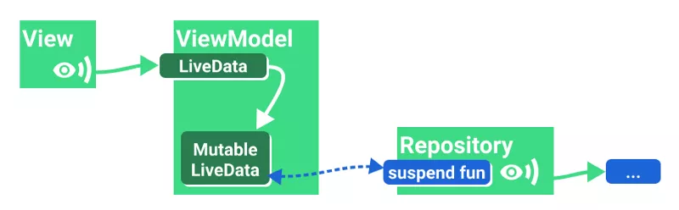
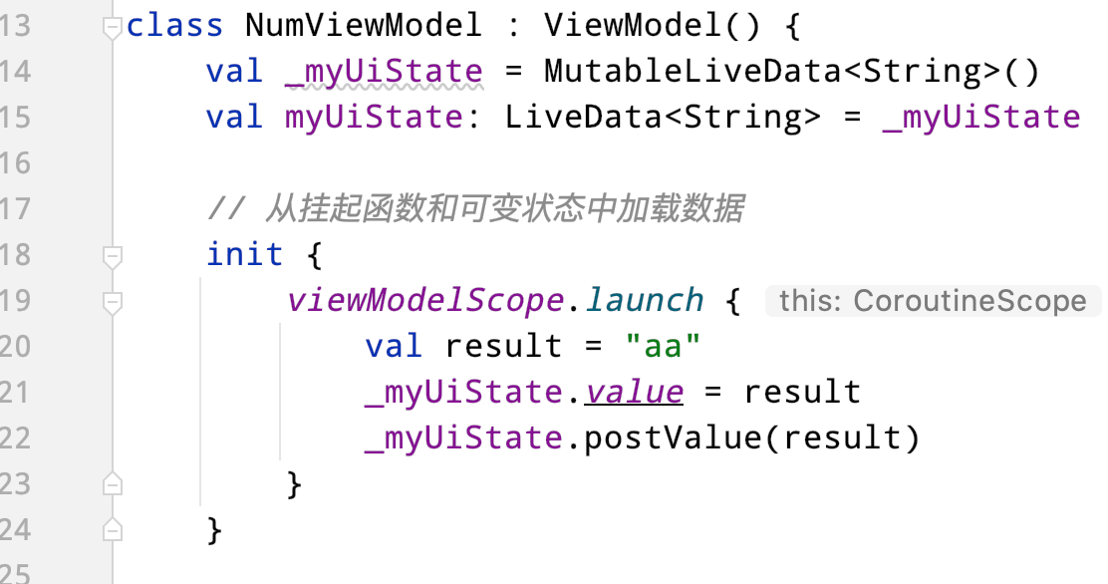
Livedata 和 Kotlin flow对应的写法
1.使用可变数据存储器暴露一次性操作的结果
livedata中的写法
Notes:
介绍业务过程中带点技术

Slide 5
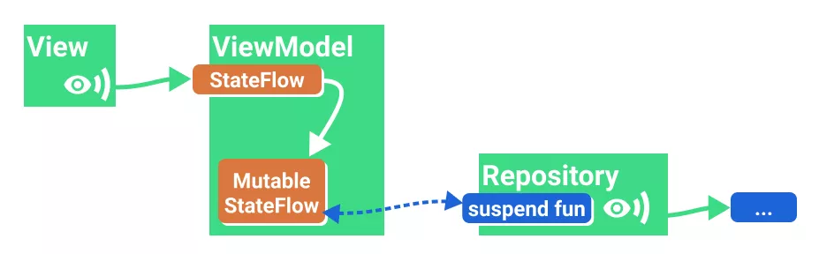
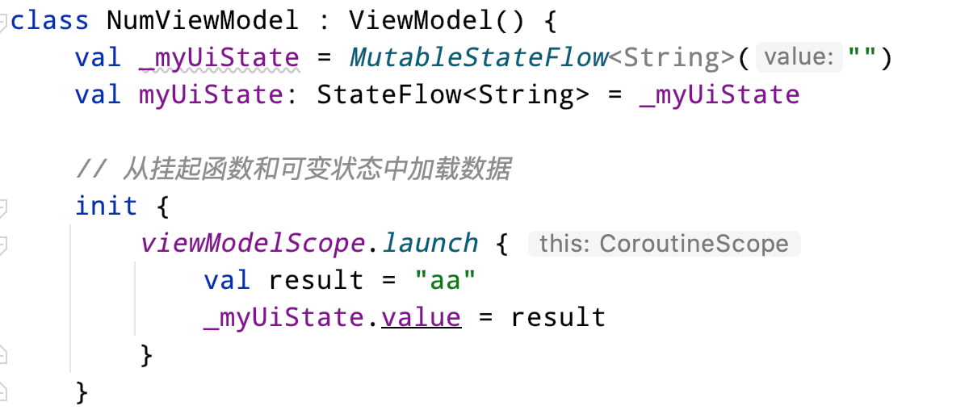
Livedata 和 Kotlin flow对应的写法
Kotlin flow中的写法
Private & Confidential
Notes:
介绍业务过程中带点技术

Slide 6
Livedata 和 Kotlin flow对应的写法
StateFlow 是 Kotlin 数据流当中比较特殊的一种类型，StateFlow 与 LiveData 是最接近的，在数据流中属于热流;
它始终是有值的。
它的值是唯一的。
它允许被多个观察者共用 (因此是共享的数据流)。
它永远只会把最新的值重现给订阅者，这与活跃观察者的数量是无关的。
冷流：只有观察者进行订阅了，上游才开始执行发射数据
热流：无论有没有观察者，上游的数据都会发射
Rxjava中的冷热流:
冷Observable：subscribe(订阅)时发射数据，无论何时订阅，它都将为每个订阅者生成相同的数据序列。
热Observable：connect时发射数据，所有订阅者将同时收到相同的数据,即共享数据
publish( ) ：通常使用publish操作符将Cold Observable变为Hot Observable。
Private & Confidential
Notes:
介绍业务过程中带点技术

Slide 7
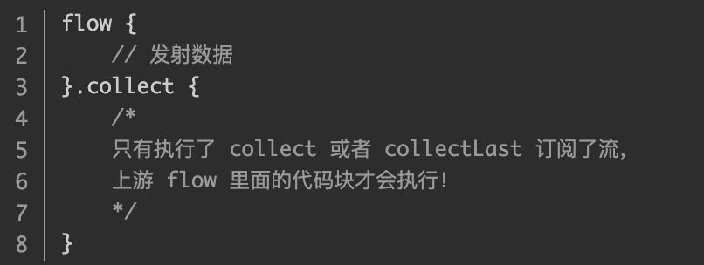
Livedata 和 Kotlin flow对应的写法
Kotlin flow中的冷热流:
Eg: Cold flow(flow构建器)
Private & Confidential
Notes:
介绍业务过程中带点技术

Slide 8
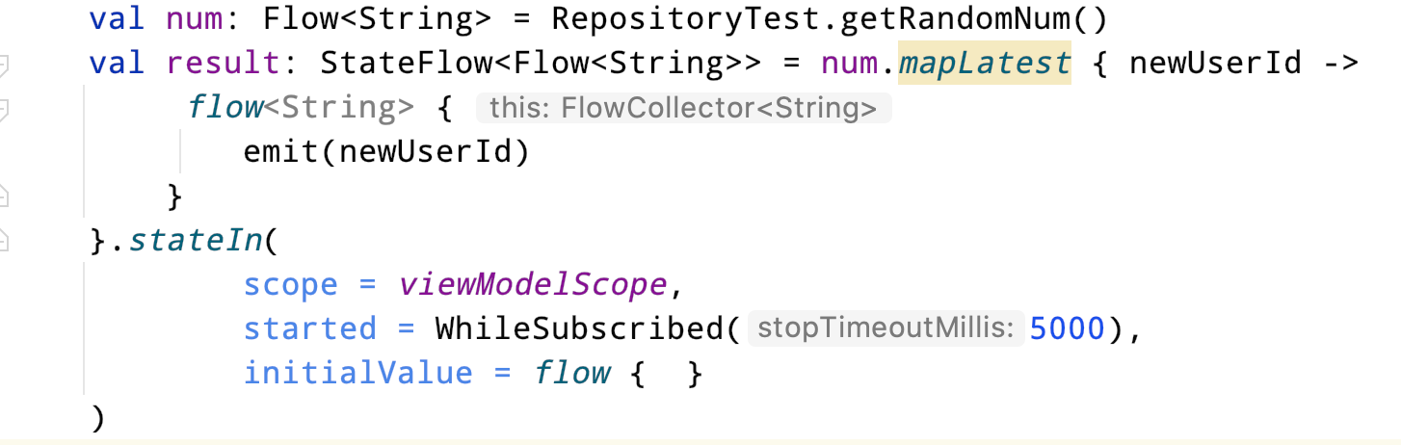
Livedata 和 Kotlin flow对应的写法
Kotlin flow中的热流:
Eg: Hot flow(StateFlow)
Private & Confidential
Notes:
介绍业务过程中带点技术

Slide 9

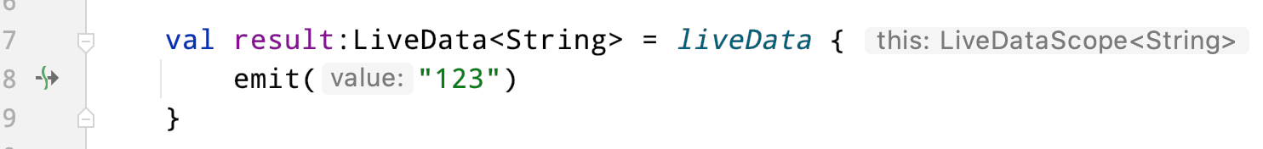
Livedata 和 Kotlin flow对应的写法
2.把一次性操作的结果暴露出来
livedata中的写法
Private & Confidential
Notes:
介绍业务过程中带点技术

Slide 10

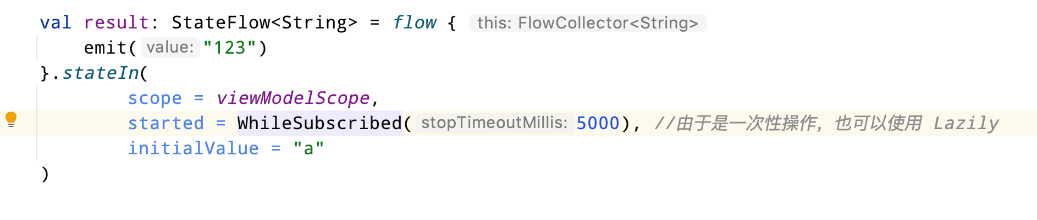
Livedata 和 Kotlin flow对应的写法
Kotlin flow中的写法
Private & Confidential
Notes:
介绍业务过程中带点技术

Slide 11
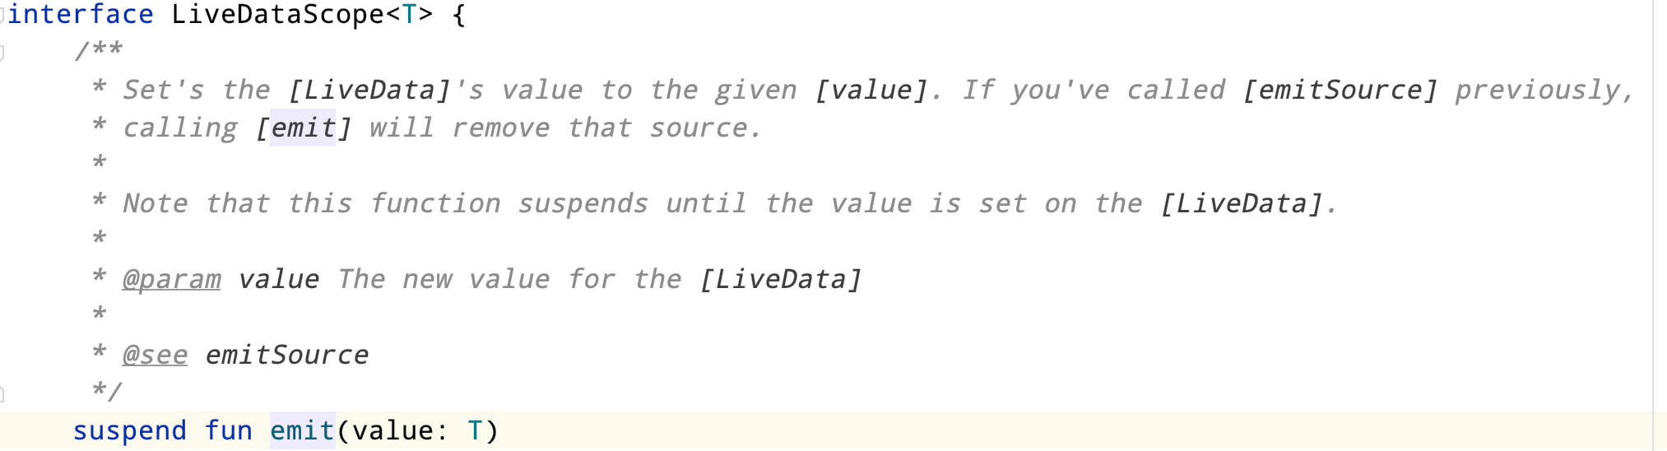
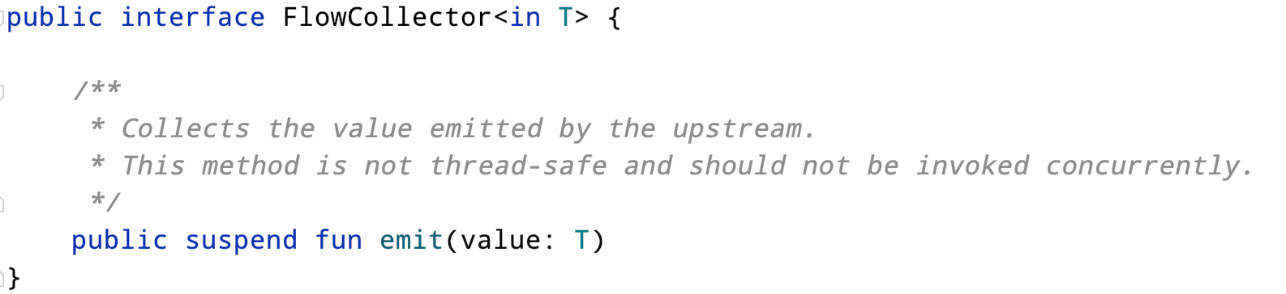
Livedata 和 Kotlin flow对应的写法
Emit方法:
LiveData: 直接将emit发射的值赋给livedata
Kotlin flow：收集被订阅了的上游数据流的值，属于非线程安全方法
Private & Confidential
Notes:
介绍业务过程中带点技术

Slide 12
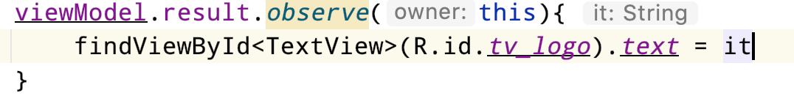
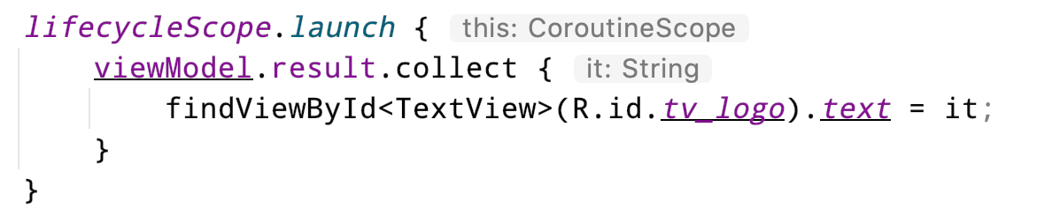
Livedata 和 Kotlin flow对应的写法
监听Emit变化:
LiveData: livedata数据的变化将会被Observer监听
Kotlin flow：Flow中被emitted的数据将会在 collect方法中被收集起来
Private & Confidential
Notes:
介绍业务过程中带点技术

Slide 13
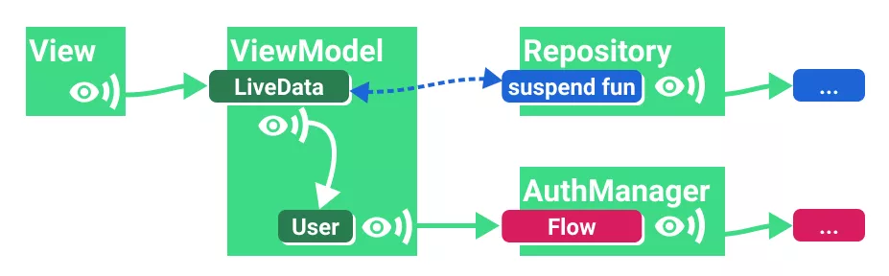
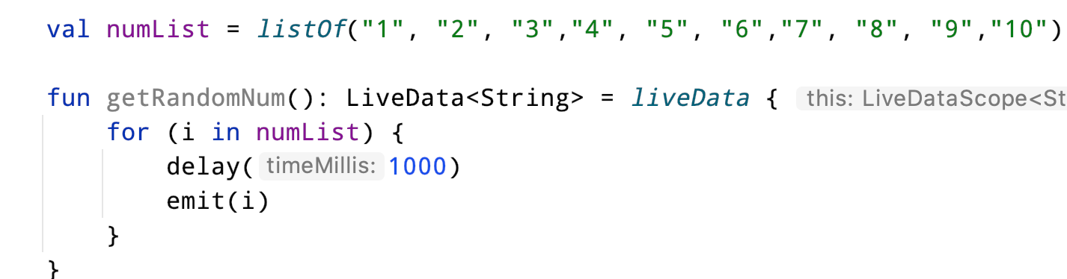
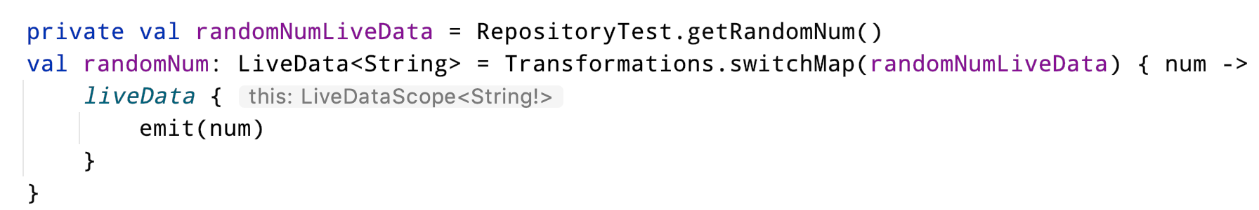
Livedata 和 Kotlin flow对应的写法
3.带参数的一次性数据加载
livedata中的写法
Repository：
Notes:
介绍业务过程中带点技术

Slide 14
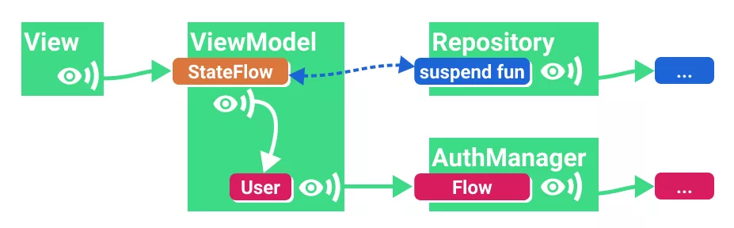
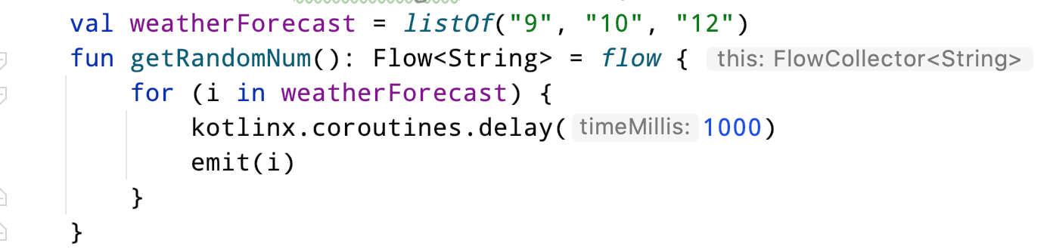
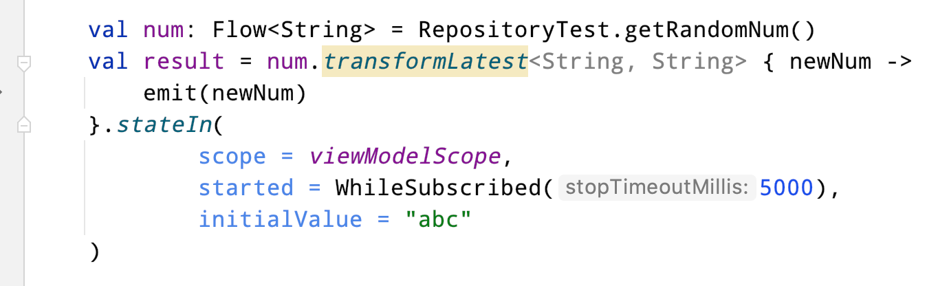
Livedata 和 Kotlin flow对应的写法
Kotlin flow中的写法
Repository：
Notes:
介绍业务过程中带点技术

Slide 15
Livedata 和 Kotlin flow对应的写法
Switchmap
livedata中转化数据的一种方法:
消除原有的livedata，并返回一个新的livedata进行观察；
Notes:
介绍业务过程中带点技术

Slide 16
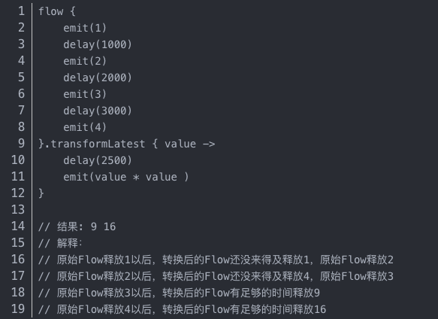
Livedata 和 Kotlin flow对应的写法
数据流转化的几种方法:
transformLatest、mapLatest、flatMapLatest
三种方法的作用都是进行流的转化： 原始A flow会触发transformLatest转换后的B flow, 当原始A flow有新的值释放后，transformLatest转换后的B flow会被取消，接着触发新的转换后的flow
Notes:
介绍业务过程中带点技术

Slide 17
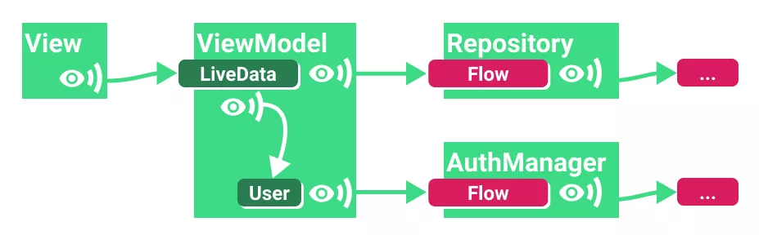
Livedata 和 Kotlin flow对应的写法
4. 观察带参数的数据流
livedata
Notes:
介绍业务过程中带点技术

Slide 18
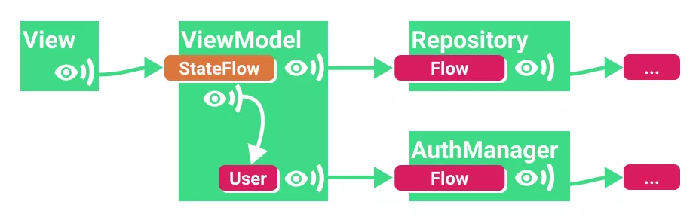
Livedata 和 Kotlin flow对应的写法
Kotlin flow
Notes:
介绍业务过程中带点技术

Slide 19
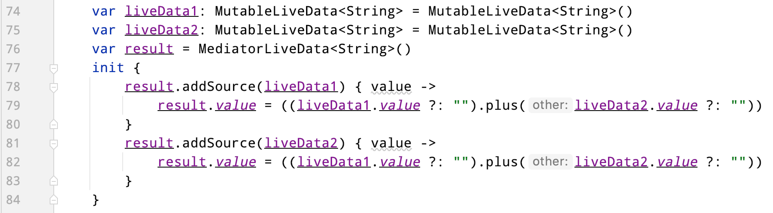
Livedata 和 Kotlin flow对应的写法
5.多种源的结合
livedata中的写法
Notes:
介绍业务过程中带点技术

Slide 20
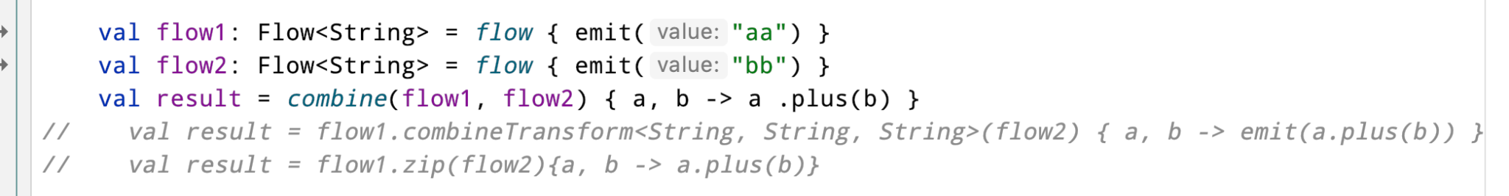
Livedata 和 Kotlin flow对应的写法
Kotlin flow中的写法
Notes:
介绍业务过程中带点技术

Slide 21
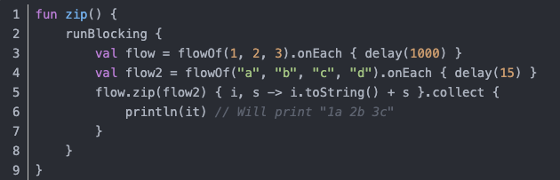

Livedata 和 Kotlin flow对应的写法
数据流合并的几种方法: combine、zip
Zip: 合并两个流，两个流只要其中有一个流完成，剩下那个数据流就cancel；并且两个流的组合关系是按照数据关系对应，而非时间关系对应
Notes:
介绍业务过程中带点技术

Slide 22
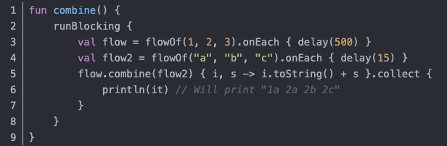

Livedata 和 Kotlin flow对应的写法
Combine: 合并两个流，每个流都是组合最新最近发射的值；并且两个流的组合关系是按照时间关系对应
Notes:
介绍业务过程中带点技术

Slide 23
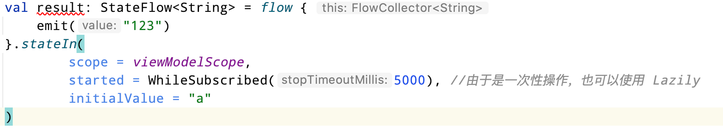
配置stateIn并构建StateFlow
Flow -> stateFlow
如果需要构建stateFlow,需要先把普通的flow通过statein进行转化，并在该方法中进行一些参数的配置
Notes:
介绍业务过程中带点技术

Slide 24
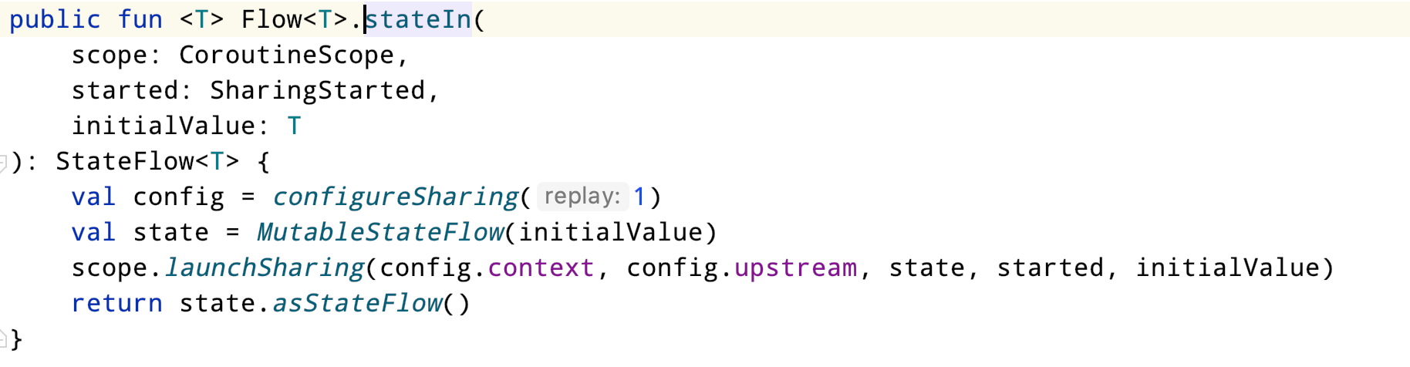
配置stateIn并构建StateFlow
stateIn参数说明
观察源码发现stateIn返回StateFlow，并配置三个参数
@param scope 共享开始时所在的协程作用域范围
@param started 控制共享的开始和结束的策略
@param initialValue 状态流的初始值
Notes:
介绍业务过程中带点技术

Slide 25
配置stateIn并构建StateFlow
started参数说明
可以接收以下三种值:
Lazily: 当首个订阅者出现时开始，在 scope 指定的作用域被结束时终止。
Eagerly: 立即开始，而在 scope 指定的作用域被结束时终止。
WhileSubscribed
一般只需要执行一次的操作，可以配置 Lazily 或者 Eagerly；
如果需要做一些优化操作，可以配置WhileSubscribed
Notes:
介绍业务过程中带点技术

Slide 26
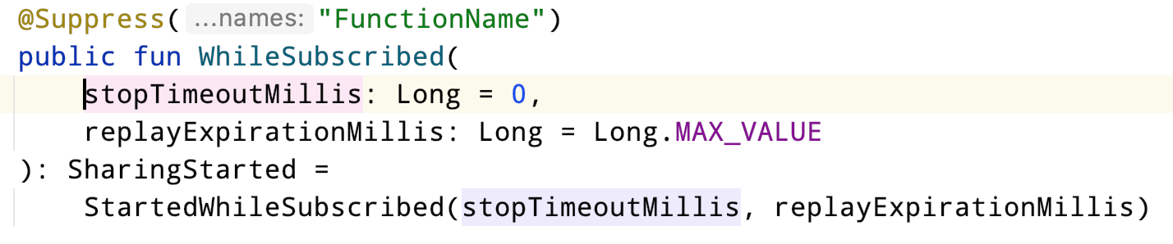
配置stateIn并构建StateFlow
WhileSubscribed 策略
WhileSubscribed 策略会在没有收集器的情况下取消上游数据流。通过 stateIn 运算符创建的 StateFlow 会把数据暴露给视图 (View)，同时也会观察来自其他层级或者是上游应用的数据流。让这些流持续活跃可能会引起不必要的资源浪费，例如一直通过从数据库连接、硬件传感器中读取数据等等。当您的应用转而在后台运行时，您应当保持克制并中止这些协程。
其中需要配置两个参数：
@params stopTimeoutMillis 超时停止
@params replayExpirationMillis 数据重现的过期时间
Notes:
介绍业务过程中带点技术

Slide 27
配置stateIn并构建StateFlow
超时停止stopTimeoutMillis
stopTimeoutMillis 控制一个以毫秒为单位的延迟值，指的是最后一个订阅者结束订阅与停止上游流的时间差。默认值是 0 (立即停止)；
Eg: 有些情况下不需要不想立刻停止订阅，例如旋转屏幕时，原来的视图会被销毁几秒后会重建；如果此时断开上游数据流，那么视图重建后又得需要重新订阅；
liveData 协程构建器所使用的方法是添加一个 5 秒钟的延迟，即如果等待 5 秒后仍然没有订阅者存在就终止协程。前面ppt代码中的 WhileSubscribed (5000) 正是实现这样的功能:
添加一个 5 秒钟的延迟https://cs.android.com/androidx/platform/frameworks/support/+/androidx-main:lifecycle/lifecycle-livedata-ktx/src/main/java/androidx/lifecycle/CoroutineLiveData.kt;l=356
添加延时好处:
1.用户将您的应用转至后台运行，5 秒钟后所有来自其他层的数据更新会停止，这样可以节省电量。
2.最新的数据仍然会被缓存，所以当用户切换回原应用时，视图立即就可以得到数据进行渲染。
3.订阅将被重启，新数据会填充进来，当数据可用时更新视图。
Notes:
介绍业务过程中带点技术

Slide 28
配置stateIn并构建StateFlow
数据重现的过期时间replayExpirationMillis
replayExpirationMillis— 配置了以毫秒为单位的延迟时间，定义了从停止共享协程到重置缓存 (恢复到 stateIn 运算符中定义的初始值 initialValue) 所需要等待的时间。它的默认值是长整型的最大值 Long.MAX_VALUE (表示永远不将其重置)。如果设置为 0，可以在符合条件时立即重置缓存的数据。
情景:
如果用户离开应用太久，此时不想让用户看到陈旧过期的数据，并希望显示数据正在加载中以此来代替过期数据，那么就应该在 WhileSubscribed 策略中使用 replayExpirationMillis 参数。在这种情况下此参数非常适合，由于缓存的数据都恢复成了 stateIn 中定义的初始值，可有效节省内存。虽然用户切回应用时可能没那么快显示有效数据，但至少不会把过期的信息显示出来;
Notes:
介绍业务过程中带点技术

Slide 29
StateFlow的管理
生命周期和 StateFlow
目前启动协程一般有以下几种方式，数据流需要依靠协程进行收集。Activity 和 Fragment 提供了若干协程构建器:
Activity.lifecycleScope.launch: 立即启动协程，并且在本 Activity 销毁时结束协程。
Fragment.lifecycleScope.launch: 立即启动协程，并且在本 Fragment 销毁时结束协程。
Fragment.viewLifecycleOwner.lifecycleScope.launch: 立即启动协程，并且在本 Fragment 中的视图生命周期结束时取消协程。
runBlocking等...
以上几种启动方式都能结合组件生命周期进行协程的管理，但是协程内部的数据流可并没有这么容易进行管理；
目前对生命周期开始和结束能对协程进行很好的管理，但是在生命周期中间想对协程进行管理较为麻烦，目前一般的协程采用launchWhenx来进行管理；对于一个状态 X，有专门的 launch 方法称为 launchWhenX。它会在 lifecycleOwner 进入 X 状态之前一直等待，又在离开 X 状态时挂起协程，但只会在生命周期结束的时候才会结束这些协程。
然而协程挂起的时候，上游数据流依旧会在应用后台运行期间保持活跃，因此可能浪费一定的资源。并且之前为stateFlow配置的WhileSubscribed等参数都毫无意义了
Notes:
介绍业务过程中带点技术

Slide 30
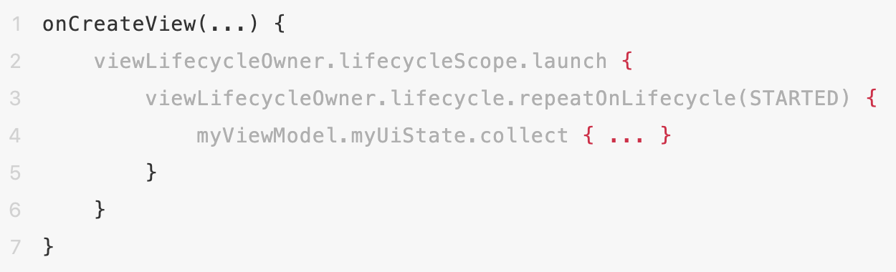
StateFlow的管理
lifecycle.repeatOnLifecycle
repeatOnLifecycle这个新的协程构建器 (自 lifecycle-runtime-ktx 2.4.0-alpha01 后可用) 恰好能满足我们的需要: 在某个特定的状态满足时启动协程，并且在生命周期所有者退出该状态时停止协程。
使用方法:
当这个 Fragment 处于 STARTED 状态时会开始收集流，并且在 RESUMED 状态时保持收集，最终在 Fragment 进入 STOPPED 状态时结束收集过程。
Notes:
介绍业务过程中带点技术

Slide 31
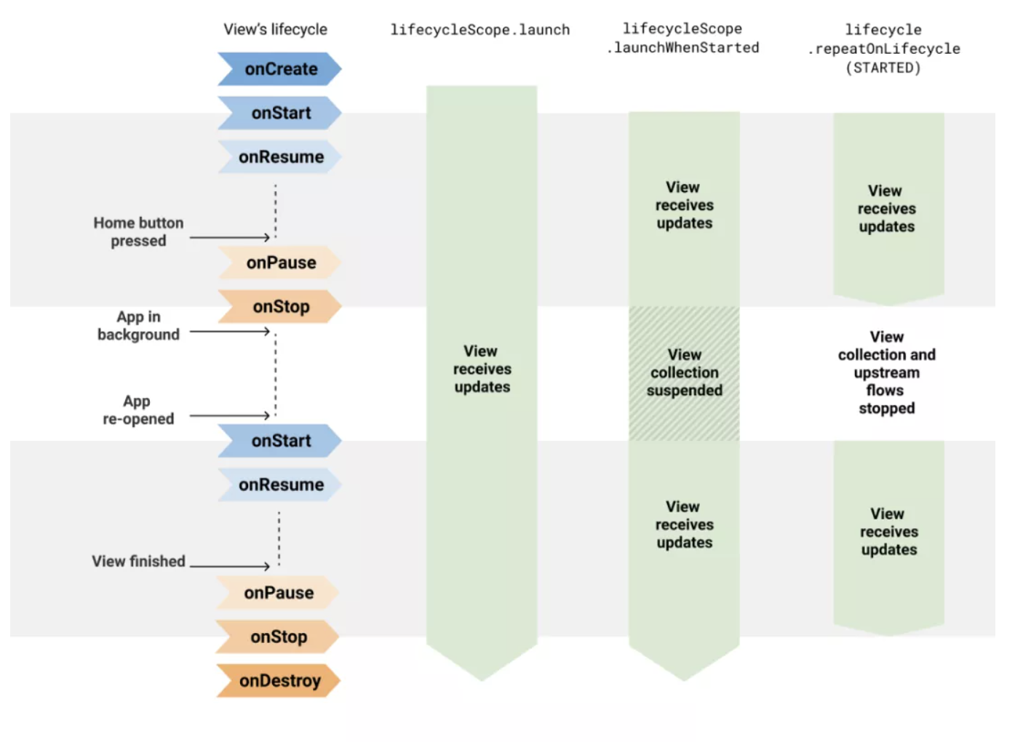
StateFlow的管理
几种数据流收集的方式对比
Notes:
介绍业务过程中带点技术

Slide 32
Part 04
分享总结
Life isn't about waiting for the storm to pass. it's about learning to dance in the rain.

Slide 33
总结
通过 ViewModel 暴露数据，并在视图中获取的最佳方式是:
✔️ 使用带超时参数的 WhileSubscribed 策略暴露 StateFlow。
✔️ 使用 repeatOnLifecycle 来收集数据更新。
如果采用其他方式，上游数据流会被一直保持活跃，导致资源浪费:
❌ 通过 WhileSubscribed 暴露 StateFlow，然后在 lifecycleScope.launch/launchWhenX 中收集数据更新。
❌ 通过 Lazily/Eagerly 策略暴露 StateFlow，并在 repeatOnLifecycle 中收集数据更新。
Notes:
介绍业务过程中带点技术

